Slide 1
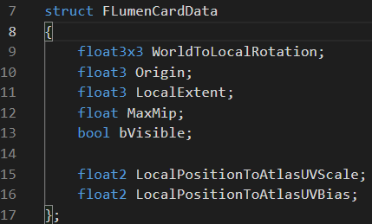
UE5各个文件入口都是最后一个函数，流程还是比较容易分析的，
但是具体实现细节需要更多时间研究
离线
生成Mesh Cards（本质是2层LOD体素）
Cache voxel 3D clipmap
1.第0/2/4帧更新第0级clipmap，第1/5/9更新第1级clipmap，3/11/19更新第2级，7/15/23更新第3级clipmap
2.使用对应的clipmap剔除掉LumenCards
3.clipmap和Voxel MDF求交生成visibility buffer
4.从visibility buffer获取最佳的三个meshcard来对voxel结算光照
代码：ComputeLumenSceneVoxelLighting函数
LumenTracingCommon.ush文件
近景
MDF加速光线求交，trace voxelLighing使用类似VSM的方式计算遮挡信息
生成MDF和GDF
运行态
lumen
GDF加速光线求交，Trace voxelLighting时无遮挡计算
中距离
更新LumenScene
Cache GI Volume(处理半透明物体)
1.添加新的MeshCard，老的meshcard扔掉。
2.更新当前场景的DF
3.找到MeshCard在AtlasTexture分配的位置。
4.更新AtlasTexture中的MaterialAttributes
这些都是CPU端代码，最后形成的meshcards list 会在最后做合批
代码：LumenScene.cpp
1.使用coneTrace 采样VoxelLighing
2.使用2阶SH保存trace的结果
3.使用两个历史数据来做采样结果复用
代码：ComputeLumenTranslucencyGIVolume函数
LumenTranslucencyVolumeLighting.usf文件
远景
使用DistantMeshCard来计算光照。
自动放置 Probe
Cache Meshcard的AtlasTexture
1.根据当前帧屏幕像素对应的世界位置放置probe
2.使用coneTrace采样蓝色部分生成probe的Radiance，对Probe做球面滤波，存成SH
代码：RenderLumenScreenProbeGather函数
Probe主要是为了解决光照GI信息密度不均匀问题
超远景
SSGI
1.利用上一帧的Voxel Lighting或者Irradiance Cache计算间接光照，并做双线性滤波
2.计算直接光照，叠加到FinalLightingAtlas
3.应用Albedo和Emissive
4.为最后的FinalLightingAtlas生成Mipmap
代码：LumenSceneLighting.cpp的RenderLumenSceneLighting函数
代码： DeferredShadingRenderer.cpp 里面搜索
RenderDiffuseIndirectAndAmbientOcclusion
和RenderLumenSceneLighting
生成Irradiance cache
并获取光照信息
代码：LumenRadianceCache.cpp
其他
RTGI、SSAO、RTAO等
最后：根据Probe、二次编码的光照信息和irradiance cache计算indirect diffuse和indirect reflection，并且混合history光照信息作为GI输出

Slide 2
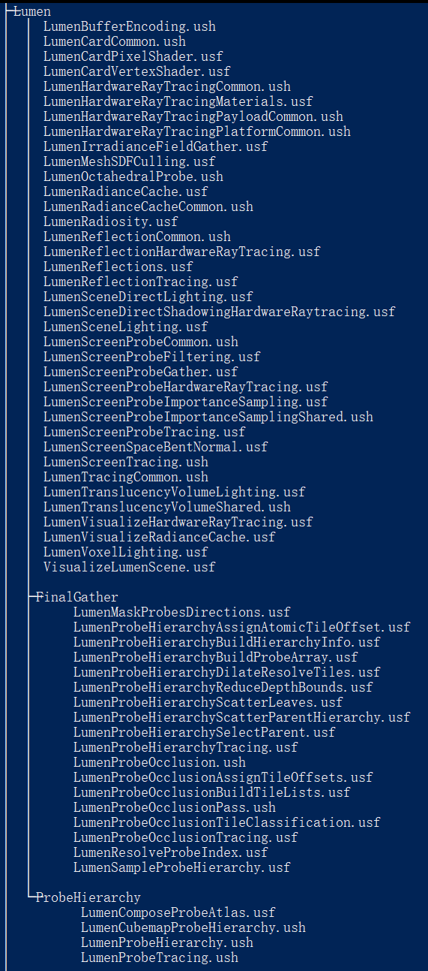
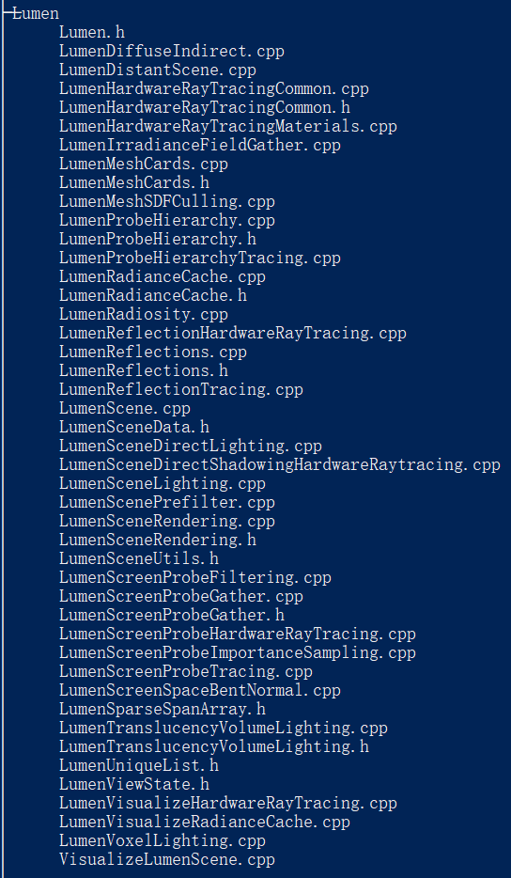
Lumen的代码量相对较大：
 | Nanite | Lumen
Shader | 7022 | 17884
C++ | ~10000 | 22637
C++
Shaders

Slide 3
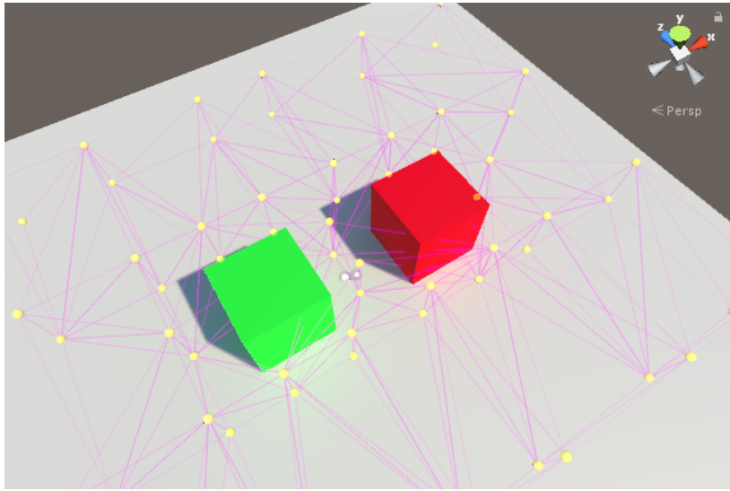
Light probe
使用原因：传统烘焙GI只针对静态物体做全局光照，对动态物体无可奈何
Light probe只做两件事情：
接受周围环境光照（可以理解为trace周围光线），把这些光照信息搞成一个SH存起来
渲染动态物体的时候，寻找动态物体周围最近的light probe，并且对light probe做采样（多个light probe会组成一个一个的四面体，最后的结果是根据多个light probe光照结果做插值）
注意：
场景中会有很多light probe，这个是美术或者TA放置的，一般光照环境变化不大的地方少放点light probe避免浪费，在环境比较复杂的地方多放一点light probe（并不是均匀放置）
本质还是对动态物体的近似，light probe如果放的不好漏光现象还是很严重的（DDGI就是解决这个问题）

Slide 4
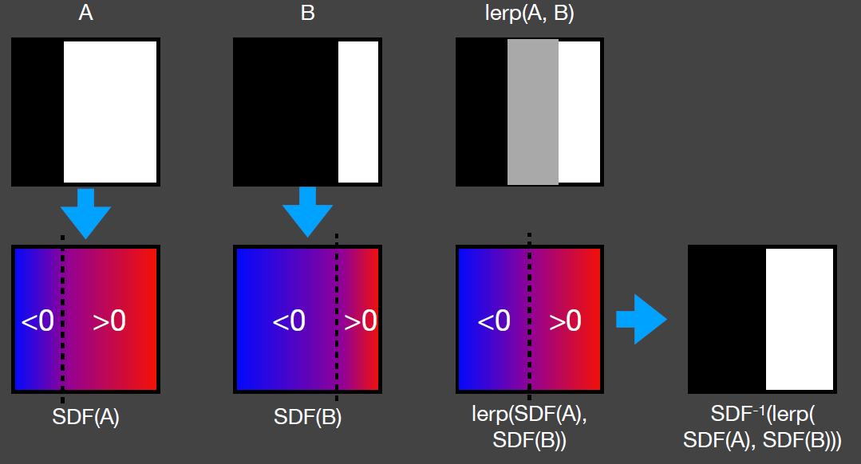
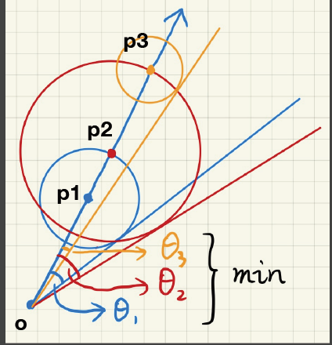
Signed Distance Field
SDF表示的是距离这个点最近的物体边缘的距离，
可以用来做两个物体的blending
2. 可以做ray matching（步进的时候知道所在点的距离场值，就说明在这个值内没有物体，可以放心往前走）
3. 可以计算某个方向的遮挡角度，如下图所示,从而衍生出了基于SDF的软阴影。基于SDF的软阴影采用了系数k对arcsin的近似，k值越大，阴影越硬（θ角小，sin值小）
From 闫令琪 Games202
https://sites.cs.ucsb.edu/~lingqi/teaching/games202.html

Slide 5
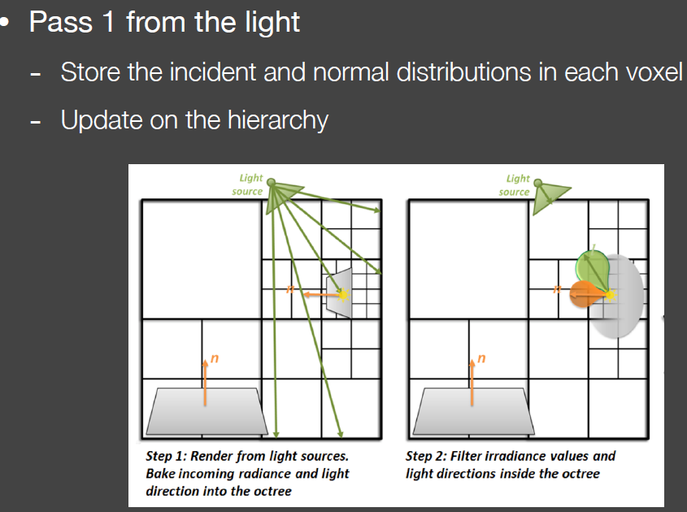
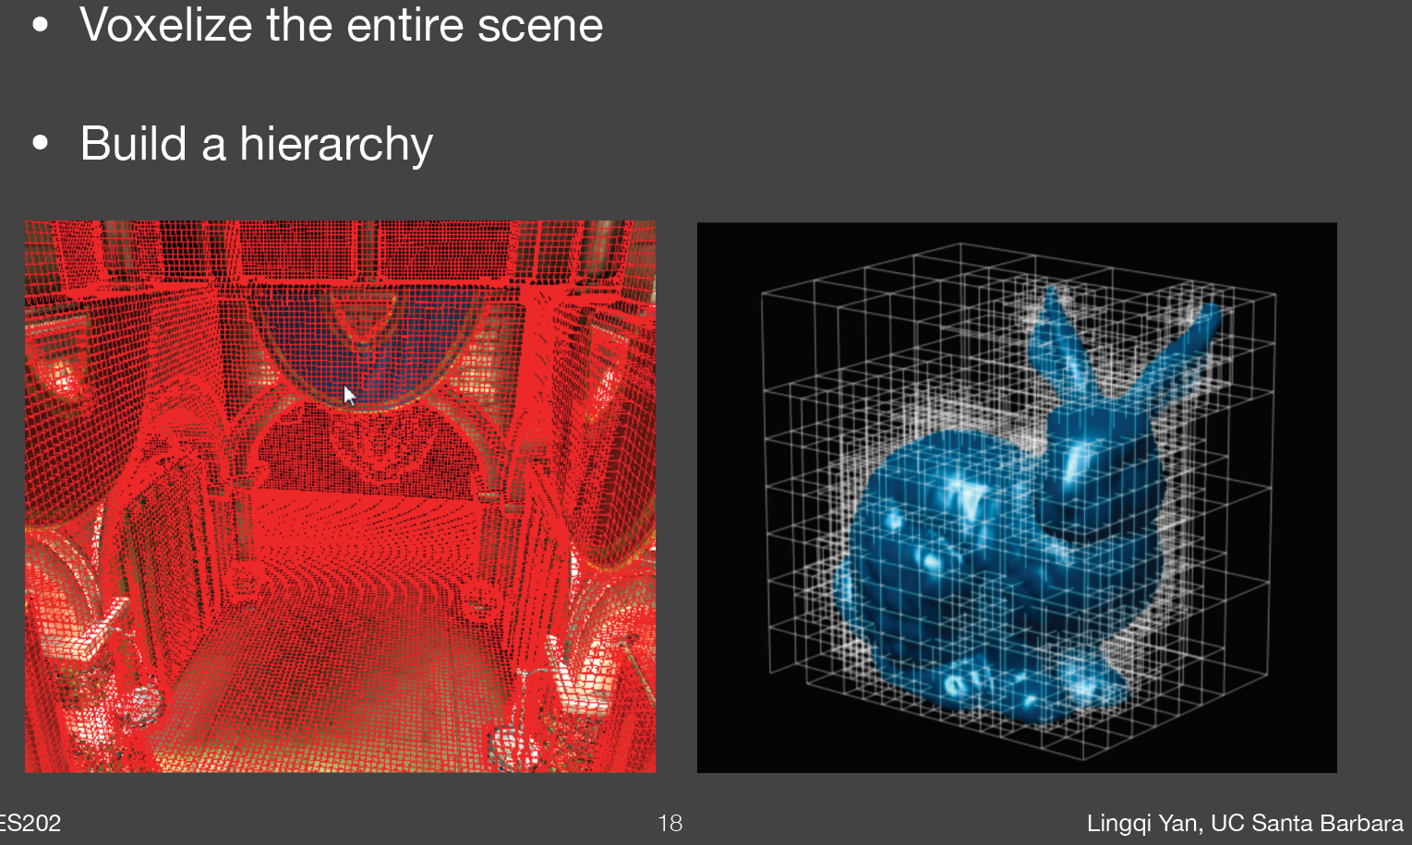
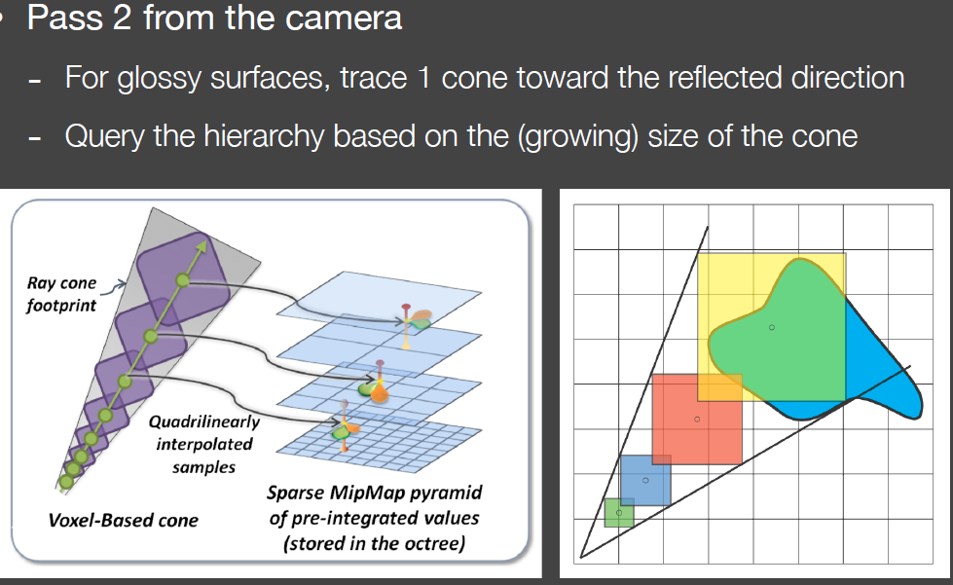
VXGI、SVOGI
把场景分割成体素，组成层次结构，次级光源是体素而不是像素。
决定了哪些voxel里面有次级光源，每一个voxel里面记录一个输入光照的分布，一个法线分布，每个hierarchy层都要更新
2. 在渲染的时候，我们从camera发射多条光线，对于任意一个pixel，我们知道camera ray的方向，还知道这个pixel的材质和法线，那么就能得到出射光线的cone，我们根据hierarchy的体素信息，把圆锥往前步进，收集所有次级光源对这个方向上的影响。最后渲染到shading point上。
缺点：开销太大，动态物体每帧都要体素花，开销太大
优点：质量好
From 闫令琪 Games202
https://sites.cs.ucsb.edu/~lingqi/teaching/games202.html

Slide 6
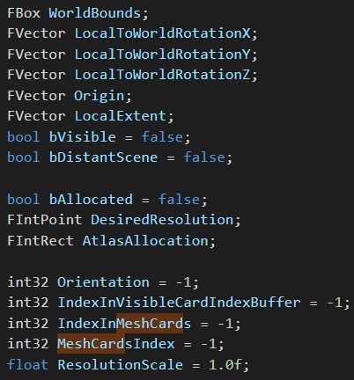
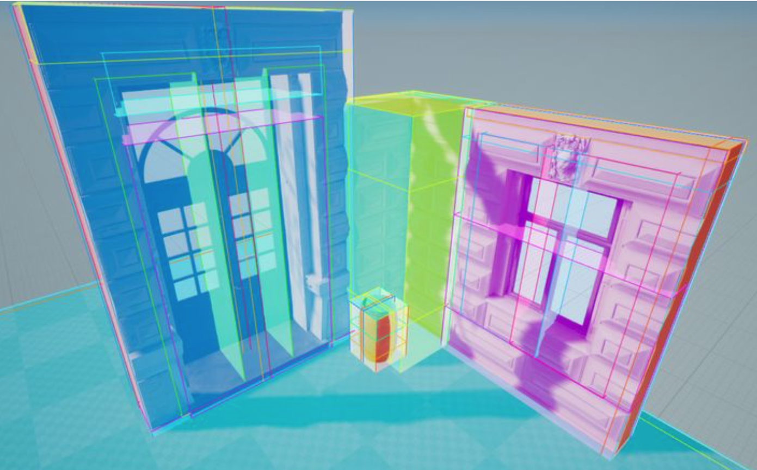
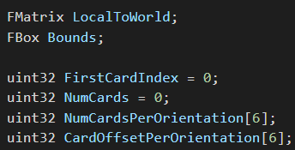
Mesh Card和Mesh Cards
Mesh card其实就是长宽高都不一样的voxel的一个面
MeshCard是Lumen Scene的基本组件（Lumen Scene里面不会直接操作模型，MeshCard可以认为是模型的proxy mesh），他可以缓存光照信息。六个不同orientation的MeshCard组成的立方体类似于SH的作用（基底）。
Mesh Card
计算世界坐标位置
大小
是否可见
纹理图集的位置
朝向
index
Mesh Cards

Slide 7
DeferredShadingRenderer.cpp
只是渲染流程，不涉及物理、动画、脚本等
Render
Cull+GPU数据更新
处理可见性
LumenScene.cpp
Occlusion耗时很长、防止stall
ClearDepthStencil
UpdateLumenScene
拆分RHI和渲染线程
LumenSceneLighting.cpp
PrePass(Early-z, HiZ)
RenderLumenSceneLighting
初始化
更新全局Resources
Variance判断可见性
体积雾、体积云、头发
更新GPU Scene(prim/page/VT)
更新场景所有primitive
如果之前没更新SDF，更新SDF(包括MDF和GDF)
Shadow proj
Forward
rendering
更新Nanite资源
Cull Instance
Process Before BasePass
更新RT所需数据
更新Nanite页表
准备SDF数据
IndirectCapsuleShadows
更新可视化状态
更新Physics Field
Nanite cull
BasePass
获取Nanite光栅化结果
获取天气&雾渲染所需要的灯光等数据
Update VT
EmitDepthTargets
EmitDepthTargets
这个是basepass的
这个是pre-z的
初始化纹理、VT、VSM
Occlusion
构建HZB
Nanite Base Pass
Stencil Dither?没懂
Occlusion
初始化InstanceCull资源
Light Sorting
初始化view/uniform
粒子数据更新
体积雾、体积云、头发
构建VSM Page
Build RT加速结构（可选）
头发数据更新
Render Velocities(mv)
Early Occlusion
同步之前的Nanite更新
Deferred decals/SSAO
Early Shadow Depth
必须在Shadow Depth 之后
Material classification
Render 天气 LUT
Diffuse 间接光和AO
CustomDepthPass
IndirectLightRendering.cpp
IndirectLightRendering.cpp

Slide 8
DeferredShadingRenderer.cpp
lighting
半透明/后处理
结束
IndirectCapsuleShadows
绘制半透明物体
DFAO shadow
Single layer water
绘制灯光
大气、天空大气、雾效
Inject半透Lighting Volume
绘制体积雾
Filter半透Lighting Volume
RT半透明
存储下一帧所需要的东西
天光和天光反射（不透明）
半透的MV、虚化、发丝
Release Resources
次表面绘制
bloom
头发发丝和散射
RT
天光的RT
其他后处理
头发的光照

Slide 9
Add Primitives
LumenScene.cpp
Remove Primitives
Update Primitives
这里排序是为了安全的用swap来Remove
获得prim的Bbox和位置
对需要删除的prim排序
判断该prim是否够大（是否大到能用meshcard表示）
拿到所有待更新的prims
把Remove里面需要update的index添加到列表
为合并的prim构建meshcard
更新meshcard的内容包括：
位置、local2world矩阵、大小、朝向
更新meshcard在buffer中的index
Merge prim to meshcard
Remove mesh card
BoundsSurfaceArea / TotalInstanceSurfaceArea < 1.7(可配置)
保证prim之间足够紧凑
更新meshcard
通过swap来remove
更新Distancefield
把prim加入到更新列表中
在deferredShadingRenderer.cpp里面“准备SDF数据”步骤中，会把所有需要删除的prim都存起来，在这个阶段使用。同样的，待添加的primitive也是在这个步骤里面都准备好了了

Slide 10
LumenSceneLighting.cpp
绘制辐射度到Atlas
LumenRadiosity.cpp
Prefilter lumenScene的光照
LumenScenePrefilter.cpp
Cull Cards
计算VoxelLighting
LumenVoxelLighting.cpp
把LumenScene的light Combine起来
计算半透明的GI Volume
LumenTranslucencyVolumeLighting.cpp
间接光是否使用IrradianceAtlas
绘制直接光照
LumenSceneDirectLighting.cpp
直接光是否使用IrradianceAtlas
应用LumenCard的Albedo

Slide 11
RenderLumenIrradianceFieldGather
RenderRadianceCache
IndirectLightRendering.cpp
自动放置屏幕空间probe，将屏幕大小做下采样，其中[1/16,1/16]部分均均⽣成Probe，[1/16,1/32]部分做AdaptivePlacement，这里的放置算法大致是通过probe和当前世界坐标的夹角判断周围是否存在有效的probe，如果没有有效的probe，就放一个新的。
Screenprobe downsample
RenderDiffuseIndirectAndAmbientOcclusion函数
RenderRadianceCache
（可选）
设置diffuse间接光参数
LumenRadianceCache.cpp
LumenProbeHierarchy.cpp
Probe Hierachy
生成BRDF_PDF/重要性采样光线
GI算法四选一
(hybrid)SSGI
LumenScreenProbeGather.cpp
LumenScreenProbeImportanceSampling.cpp
(hybrid)RTGI
绘制ScreenProbeGather
Trace Screen Probe
这里根据距离，看trace screen/MDF/voxel
Lumen
绘制反射
LumenScreenProbeTracing.cpp
Screen Space降噪
LumenReflections.cpp
Filter Screen Probe
LumenScreenProbeFiltering.cpp
RTAO
AO算法三选一
SSGI
Screen Probe Bent Normal(不懂)
SSAO
LumenScreenSpaceBentNormal.cpp
另外好像一些AO算法没有实现
时域滤波+降噪
绘制ambient cubemap
ScreenSpaceDenoise.cpp
Postprocess
混合历史数据

Slide 12
LumenRadiosity.cpp
Cull Cards
TraceBlock
GenerateSamples
RenderRadiosityCS
LumenRadiosity.usf
绘制到Atlas上
TraceFromTexel

Slide 13
使用硬件光追阴影
调用LumenSceneDirectShadowingHardwareRaytracing.usf
LumenSceneDirectLighting.cpp
Cull MDF
调用LumenMeshSDFCulling.usf
绘制结果到Atlas上
调用LumenSceneDirectLighting.usf
直接光注入MeshCards
直接光注入meshcard流程
Lighting culling&draw
（per batch）

Slide 14
LumenScenePrefilter.cpp

Slide 15
LumenVoxelLighting.cpp

Slide 16
LumenTranslucencyVolumeLighting.cpp

Slide 17
上面几个操作是在做直接光的同时以不同方式cache光照
下面几个操作就是放置probe然后trace cache的结果了

Slide 18
LumenIrradianceFieldGather.cpp

Slide 19
LumenRadianceCache.cpp

Slide 20
LumenScreenProbeTracing.cpp

Slide 21
上面是CPU的整体逻辑
下面是GPU的几个关键逻辑

